Slide 1
SİSTEM ANALİZİ VE TASARIMI
Spor Salonu Sistemi

Slide 2
Problemin Tanımı
Hizmet vermekte olan bir spor salonu artan müşteri sayısı ve genişleyen ders içerikleri sebebiyle yeni bir yönetim sistemine ihtiyaç duymaktadır. Var olan sistemde müşteriler spor salonuna giderek bilgi almakta, kayıt olmakta, kayıtlar yönetim tarafından yerel olarak depolanmaktadır. Bu durum zaman kaybı oluşturmakta ve yönetimi zorlaştırmaktadır.
Spor salonu, online olarak kişilerin üye olup, çeşitli derslere ait sınıfların takvim ve eğitmen bilgilerini görüntüleyebilmesini, istedikleri sınıflara kayıt olabilmesini istemektedir. Aerobik, step, pilates, dans gibi farklı ders içerikleri olabilmektedir. Yönetim tarafından belirlenen derslerin tarih ve saat bilgileri ile oluşturulan sınıfların kapasite bilgileri üyeler tarafından görüntülenebilmelidir. Eğitimciler de sisteme kişisel bilgilerini girip güncelleyebilmelidir. Ayrıca eğiticisi oldukları sınıfların katılımcı bilgilerini görüntüleyebilmelidir.

Slide 3
Problemin Tanımı
Her ay sabit bir üyelik ücreti alınmakta, bu ücret dahilinde süresiz olarak fitness salonundan faydalanabilinmektedir. Pilates, dans vb. derslerin olduğu sınıflara katılmak isteniyorsa ekstra ücret ödenmektedir. Grup derslerine katılabilineceği gibi özel ders talebinde de bulunulabilir. Bu durumda ücretler grup ücretlerinden farklı olarak hesaplanmakta ve müşteriye belirtilmelidir.

Slide 4
Problemin Tanımı
Belirtilen problemde sistemi kullanacak kişiler ve yapacakları işlemler şöyle özetlenebilir:
Spor Salonu Yönetimi, kişilerin yaptığı üyelik başvurusunu onaylar. Derslere ait sınıflar oluşturarak tarih-saat bilgileri ile eğitmenlerini belirler. Gerekirse bu bilgilerde güncelleme yapabilir.
Üyeler, bilgilerini girerek üyelik işlemlerini gerçekleştirir. Sınıfların takvim, eğitmen vs. bilgilerini görüntüleyerek kontenjanı olan sınıflara kayıt olabilirler. İsterlerse eğitmenlerden özel ders talep edebilirler.
Eğitmenler, sistemdeki bilgilerini güncelleyebilir. Ders verdikleri sınıflara ait katılımcı listelerini görüntüleyebilir.

Slide 5
Sistem Analizi ve Tasarımı Adımları
Fizibilite (Olabilirlik) Araştırması
Teknik, ekonomik, zaman vs. yönlerden sistemin olabilitesi araştırılır.
2. Gereksinim Analizi
Müşteri ile yapılacak görüşmeler sonucu elde edilen veriler modellenerek tasarım aşamasının temeli oluşturulur.
3. Sistem Tasarımı
Sistem, belirlenen gereksinimler doğrultusunda yapısal olarak net şekilde ifade edilerek gerçekleştirme aşamasına hazır hale getirilir.

Slide 6
Fizibilite Çalışması
Teknik Fizibilite
Ekonomik Fizibilite
Zaman Fizibilitesi
Sosyal Fizibilite
Yönetim Fizibilitesi
Yasal Fizibilite

Slide 7
Teknik Fizibilite
Sistemin hayata geçirilmesinde kullanılacak yazılım ve donanım birimleri araştırılır.
Sistem nesneye dayalı yaklaşımla programlanacak, Java ve JavaScript ile ön ve arka plan geliştirmeleri sağlanacaktır.
Spor salonu donanımsal olarak yetersizdir, eski bir bilgisayara sahiptir. Yeni bilgisayarlar, server, router gibi donanım elemanlarına ihtiyaç duymaktadır. Tedarik edilecek donanım elemanları:
Donanım Birimi | Teknik Özellikleri
Server- Scan 3XS SER-T25 | CPU: Dual Intel Xeon E5-2603 v4 Graphics: Nvidia GT 610 RAM: 64GB Storage: 1TB HDD Connectivity: 2x Gigabit Ethernet Dimensions (W x D x H): 23.2 x 56 x 55.9 cm

Slide 8
Teknik Fizibilite
Donanım Birimi | Teknik Özellikleri
Masaüstü Bilgisayar - Microsoft Surface Studio Workstation | CPU: Intel Core i7-6820HQ Graphics: Nvidia GeForce GTX 980 M RAM: 32 GB Storage: 2TB SSD Connectivity: Gigabit Ethernet Dimensions (W x D x H) 25 x 22 x 3.22 cm
Wireless Router | Speed: 802.11ac:2167 Mbps 802.11n: 1000 Mbps Connectivity: 9x Gigabit Ethernet, 1x USB 2.0 1x 3.0 Features: 1024-QAM, MU-MIMO, WTFast Gamers Private Network, Asus AiProtection, AsusWRT software.

Slide 9
1. Teknik Fizibilite
Spor salonu sisteminde kullanıcı sayısı arttığında veritabanı için ayrı bir sunucu alınabilir.
Daha sonraki aşama olarak ise veritabanı ve uygulama sunucusu cloud ortamına taşınabilir.
Veri tabanını ayrı bir sunucuda veya cloudda tutmak ayrı bir maliyet getirecektir.

Slide 10
2. Ekonomik Fizibilite
Sistemin yazılım-donanım masrafları ile kullanılacak iş gücüne ait ücretlerin hesaplandığı adımdır. Şirketin, geliştirilecek sistemle ne kadar sürede başabaş noktasına ulaşıp, kâra geçebileceği tahmin edilir.
Gider Kalemleri | Ücret
Yazılım Araçları | Ücretsiz
Server | $5.000
Router | $300
Bilgisayar | $2500 * 2
Yazılım Şirketi | $10.000
Toplam | $20300

Slide 11
3. Zaman Fizibilitesi
Sistemin ne kadar sürede planlanıp hayata geçirileceği ve iş akışının tarihlere göre nasıl olacağının belirlendiği adımdır. Gantt çizelgesi ile zaman planlaması yapılabilir.

Slide 12
3.Zaman Fizibilitesi (Yazılım Geliştirme Modeli)
Gerçekleştirilen çalışmanın büyüklüğüne ve hedeflerine göre seçilen yazılım geliştirme modelleri farklılık göstermektedir.
Spor salonu uygulamasında Waterfall (şelale) yazılım geliştirme modeli kullanılmıştır.

Slide 13
3. Zaman Fizibilitesi (Yazılım Modeli )
Şelale (Waterfall) Modeli
Şelale metodolojisi, bir aşama tam olarak bitmeden bir sonraki aşamaya geçilmemesi üzerine kurulmuştur. Bu modele göre her bir aşama kusursuz olarak gerçekleştiği için bir sonraki aşamada, önceki aşamadan kaynaklanan problemlerin olmayacağı varsayılmaktadır. Bu model, geliştiriciler hali hazırda benzer projeler geliştirmişse uygun olabilir.
Analiz
Tasarım
Gerçekleme
Test
Bakım

Slide 14
3. Zaman Fizibilitesi(Yazılım Modeli)
Waterfall Iterative Model
Waterfall Modelinde tüm fazlar tamamlandıktan sonra sistemin düzgün çalışmadığını farkettiğimiz zaman sorunun nerden kaynaklandığını anlayıp o faza dönüp sonraki fazların ardı sıra işletildiği modeldir. Örneğin kod geliştirme aşamasında bir hata yapıldıysa bu faza dönüp, bu fazdaki hatanın düzeltilip diğer fazlar işletilir.
Analiz
Tasarım
Gerçekleme
Test
Bakım

Slide 15
4. Sosyal Fizibilite
Gerçekleştirilmesi planlanan online üyelik içeren spor salonu sisteminin farklı spor salonları tarafından kullanıldığı görülmüştür.
İnternet kullanım oranın yüksek olduğu yaş gruplarının spor salonuna üye olduğu göz önünde bulundurulduğunda sosyal açıdan kullanımı kabul edilebilir bir sistem geliştirileceği söylenebilir.

Slide 16
5. Yönetim Fizibilitesi
Online spor salonu sistemi yönetimin isteği ve desteği doğrultusunda gerçekleştirilmektedir. Dolayısıyla yönetimsel bir sorun yaşanmayacağı öngörülmektedir.

Slide 17
6. Yasal Fizibilite
Kişilerin sistemde paylaştığı bilgiler KVKK (Kişisel Verilerin Koruması Kanunu) gereği koruma altına alınacaktır, üyelik aşamasında belirtilecektir.

Slide 18
Fizibilite Matrisi
 | Önerilen Sistem 1 | Önerilen Sistem 2 | Önerilen Sistem 3
Teknik Fizibilite | Java, Java Script Server | C#, .Net 2 Server | Python, Django Cloud Güvenlik Hizmeti
Ekonomik Fizibilite | $20300 | $25300 | $35000
Zaman Fizibilitesi | 27 Gün | 30 gün | 25 Gün
Sosyal Fizibilite | Sosyal açıdan kullanılırlığı kabul edilebilir. | Sosyal açıdan kullanılırlığı kabul edilebilir. | Sosyal açıdan kullanılırlığı kabul edilebilir.
Yönetim Fizibilitesi | Yönetimsel sıkıntı yok. | Yönetimsel sıkıntı yok. | Yönetimsel sıkıntı yok.
Yasal Fizibilite | Kişisel veriler KVKK kapsamında korunma altında. | Kişisel veriler KVKK kapsamında korunma altında. | Kişisel veriler KVKK kapsamında korunma altında. + Güvenlik Hizmeti

Slide 19
Fizibilite Matrisi
Fizibilite matrisinde önerilen sistem örnekleri arttırılabilir. Önerilen sistemlere göre teknik fizibilite, ekonomik fizibilite, zaman fizibilitesi, yasal fizibilite, yönetim fizibilitesi, sosyal fizibilite farklılık göstermektedir.
Önerilen sistemlerde teknik fizibilite kısmında NYP’yi destekleyen, web destekli herhangi bir programlama dili tercih edilebilir. (Java, C#, Python vb.). NYPyi destekleyen programlama dili seçmenin nedenleri aşağıdaki gibidir:
Sınıflar sayesinde tüm projede değişiklik yapmak yerine tek bir sınıfta değişiklik yapıp tüm projede çalışmasını sağlayabiliriz.
Sınıfları bir kez oluşturduğumuzdan dolayı uzun kod tekrarlarından kurtulmuş oluruz. Bu durumda bize zamandan tasarruf sağlar.
Nesneler birbirinden bağımsız olduğu için bize bilgi gizliliği konusunda avantaj sağlar.

Slide 20
GEREKSİNİM ANALİZİ
Ön İnceleme ve Fizibilite adımında elde edilen bilgilere ait raporlar incelenir.
Sistemde var olan kaynaklar gözden geçirilir.
Yapılan detaylı görüşmeler sonucu sistem ihtiyaçları belirlenerek modellemeler yapılır.
Tasarım aşamasının temelleri oluşturulur.
Bu aşamada veri toplama yöntemi olarak açık uçlu ve kapalı uçlu sorulardan oluşan bir anket kullanıcılara uygulanmıştır.

Slide 21
Veri Toplama - Anket Örneği
Soru-1 : Var olan sistemde sorun yaşıyor musunuz?
Evet Hayır
Soru-2 : Online sisteme geçmek sorunları çözecek mi?
Evet Hayır
Soru-3 : Online sistemde ihtiyaç duyduğunuz modülleri işaretleyin:
Üyelik işlemi Takvim görüntüleme Ücret ödeme
Soru-4 : Rakiplerimiz tarafından kullanıldığını gördüğünüz sistemlerde dikkatinizi çeken özellikler nelerdir?
………………………………………………………………………………...

Slide 22
Use Case - Kullanım Senaryosu
Nesne yönelimli yaklaşımla geliştirilen projelerde yapısal tasarıma ek olarak gereksinim analizi aşamasında use case adı verilen kullanım senaryoları çizilir.
Sistemin aktörleri: Üye, Eğitmen ve Yönetimdir.
Senaryolar elips ile gösterilmiştir.
Üyenin sınıfa kaydolması işlemi, sınıf bilgisini görüntüleme işlemini de içermekte olduğunundan include kullanılmıştır.
Üyeler sınıfa kaydolurken isterlerse özel ders talebi de yapabilmektedir. Sınıfa kaydolma aksiyonu extend ile genişletilmiştir.
Spor salonu sistemine ait örnek bir use case diyagramı şu şekildedir:

Slide 23
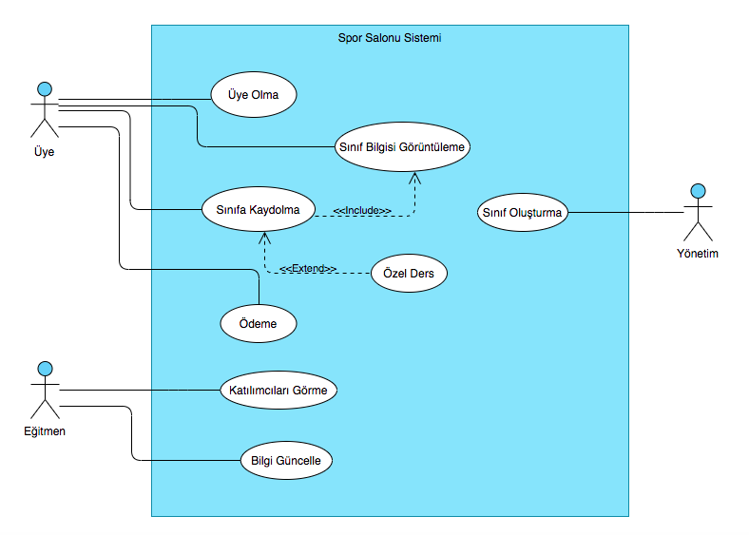
Use Case - Kullanım Senaryosu

Slide 24
Use Case - Kullanım Senaryosu Dokümantasyonu
Senaryo | Ödeme
Birinci Aktör | Üye
İlgililer ve Beklentiler | Üyeler doğru hesaplanan ücretleri sorunsuz şekilde online sistem üzerinden ödemek ister.
Ön Koşullar | Kişiler üye olmalı ve sistemde online bulunmalıdır.
Son Koşullar | Ödeme bilgileri doğrulanmıştır.
Ana Akış | 1.Üye, ödenecek toplam tutarı görüntüler. 2.Ödenecek tutar için kredi kartı bilgileri ile fatura bilgilerini girer. 3.Üyenin onayı ile ödeme gerçekleşir.
Alternatif Akış | 2a: Üyenin verdiği bilgilerde yanlışlık olması durumunda sistem hata mesajı vererek bilgileri yeniden girmesini ister.
Her bir senaryo için detaylı açıklamaların olduğu dokümantasyon gerçekleştirilir.
Örnek olarak Ödeme senaryosuna ait doküman şöyledir:

Slide 25
Veri Akış Diyagramı
Gereksinim analizindeki bir sonraki adım, elde edilen bilgiler doğrultusunda sistemdeki verilerin nasıl taşındığının modellenmesi olmaktadır.
Spor salonu sistemi için, Gane Sarson notasyonu ile hazırlanan veri akış diyagramlarında Level-0 Taslak diyagramı şöyle gösterilebilir:

Slide 26
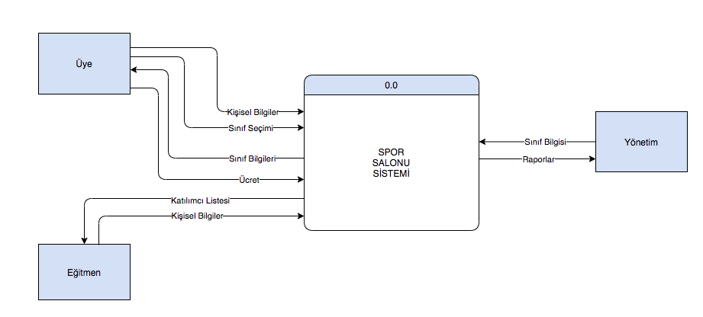
Veri Akış Diyagramı - Taslak (Context) Diagram

Slide 27
Veri Akış Diyagramı - Taslak (Context) Diagram
Üyeler, sisteme bilgilerini girerek üye olurlar. Sınıf bilgilerini görüntüleyerek derslerin saatleri ve eğitimi veren hocalar hakkında bilgi alabilirler. İstedikleri sınıflara kayıt olabilirler. Sistem üzerinden ödeme işlemlerini yapabilirler.
Yönetim, kullanıcıların üyelik taleplerini onaylar. Sınıflar oluşturarak takvim bilgisi ve eğitmeni belirler. Ayrıca sistem tarafından gönderilen ödeme ve üyeliklerle ilgili raporlamaları alır.
Eğitmen, sisteme bilgilerini girip günceller. Eğiticisi olduğu sınıftaki katılımcıları görüntüler.

Slide 28
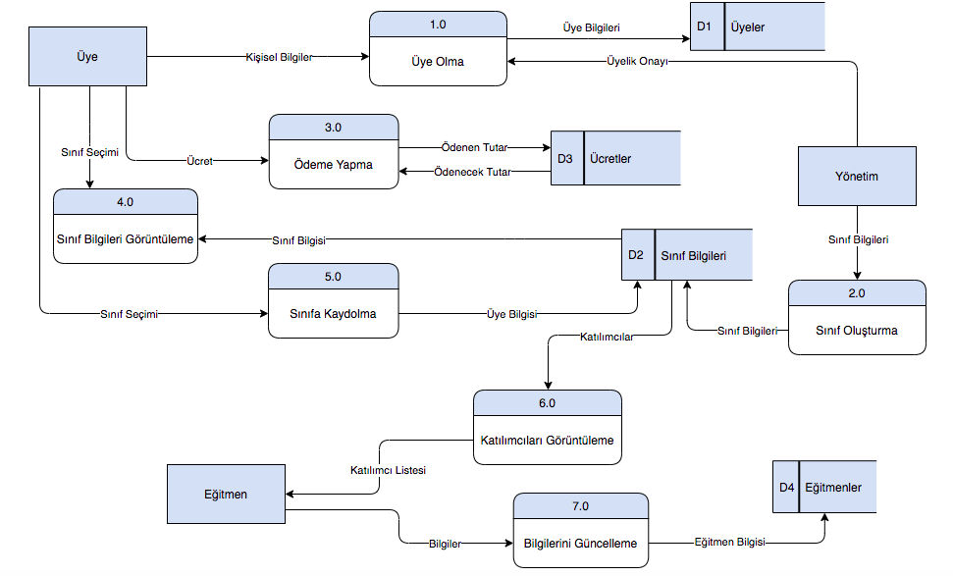
Veri Akış Diyagramı - 1.Seviye
Sınıf Bilgisi

Slide 29
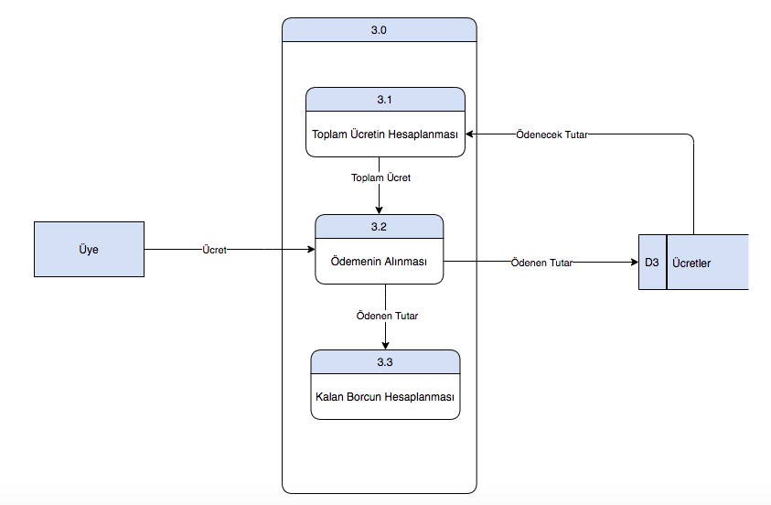
Veri Akış Diyagramı - 2.Seviye
1.Seviye diyagramda yer alan işlemlerin alt işlemlerini içerek şekilde yapılan gösterimdir.
Ödeme Yapma işlemi için 2.seviye diyagram örneği şu şekildedir:

Slide 30
Veri Sözlüğü
Veri akış diyagramındaki her bir veri akışı, veri deposu, veri yapısı ve elemanı için sözlük oluşturularak detaylı tanımlamaları ve açıklamaları yapılır.
Örnek olarak bir veri akışı ve veri deposunun sözlüğünün nasıl oluşturulduğu gösterilecektir.

Slide 31
Veri Sözlüğü - Veri Akışı
İsim | Kişisel Bilgiler
Tanım | Üye olacak kişinin sisteme vermesi gereken ad-soyad, yaş, boy-kilo ve iletişim bilgileri
Nereden | Üye
Nereye | 1.0 Üye Olma
Veri Yapıları | Üye detayları (Kompozit)

Slide 32
Veri Sözlüğü - Veri Deposu
İsim | Sınıf Bilgileri
Tanım | Sınıflarda hangi dersin verildiği, eğitmen-katılımcı bilgisi ile takvim bilgileri
Miktar | Günlük ortalama 10 giriş

Slide 33
Varlık İlişki Diyagramı
Veri nesneleri arasındaki ilişkiler Entity Relationship Diagram (ERD) olarak ifade edilen grafiksel gösterimle belirtilebilir.
Varlıklar dikdörtgenler ile gösterilir.
Varlıkların sahip olduğu nitelikler elips ile varlığa bağlanarak ifade edilir.
Varlıklar arası ilişkiler eşkenar dörtgenler ile gösterilir.

Slide 34
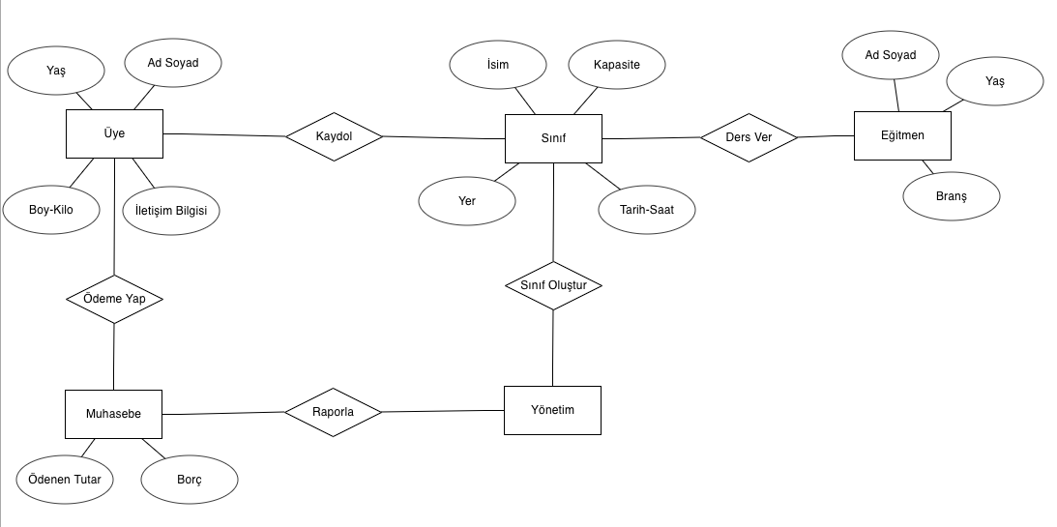
Varlık İlişki Diyagramı - ER Diyagram
Kayıt tarihi

Slide 35
SİSTEM TASARIMI
Sistem mimarisini ortaya koymak amacıyla programdaki yapısal ögeler arasındaki ilişkiler belirlenir. Yapı diyagramları ile ana modül ve ara birimler arasındaki veri akışı detaylı ve hiyerarşik şekilde ortaya konur.
Ana modüle bağlı alt modüllerin belirlenmesi ve ifade edilmesi şeklinde ilerleyen süreçte, birbirinden ayrı olduğu belirlenen modüller ayrı diyagramların ana modülü olarak ifade edilebilir.
Spor salonu sistemi için kişilerin üye olup sınıflara kaydolması sürecinin yapı diyagramı modellemesine bir örnek şu şekildedir:

Slide 36
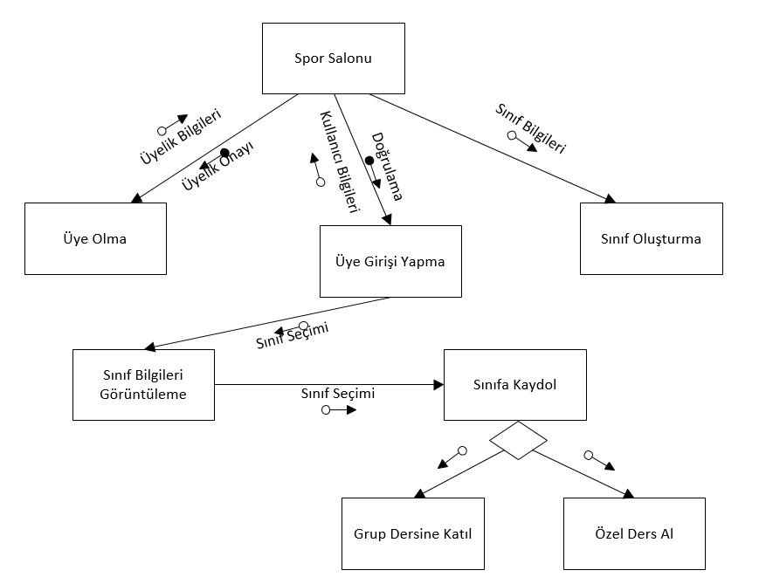
SİSTEM TASARIMI - Yapı Diyagramı
İçi boş olan oklar akışları gösterir. Okun yönü aynı zamanda akışın da yönüdür. İçi dolu olan oklar ise kontrol akışıdır ve işlemin tamamlandığını ve/veya işlem onayını gösterir.
Durum kontrolü, kontrol modülünün alt modülü aktive ederken farklı seçenekleri olduğunu göstermektedir.
Elmas ile gösterilir.

Slide 37
SİSTEM TASARIMI
Nesne tabanlı yaklaşımın benimsendiği projemiz için sistem tasarımı adımında çizilen sınıf diyagramları ile sistemdeki sınıflar ve sahip oldukları özellikler ile metotları detaylı olarak belirtilir.
Ardışıl diyagram adı verilen sequence diyagramlar ile de nesneler arası iletişim modellenir. Metot çağrılarının ve içerisinde gerçekleşen işlemlerin detaylandırılması amaçlanır.

Slide 38
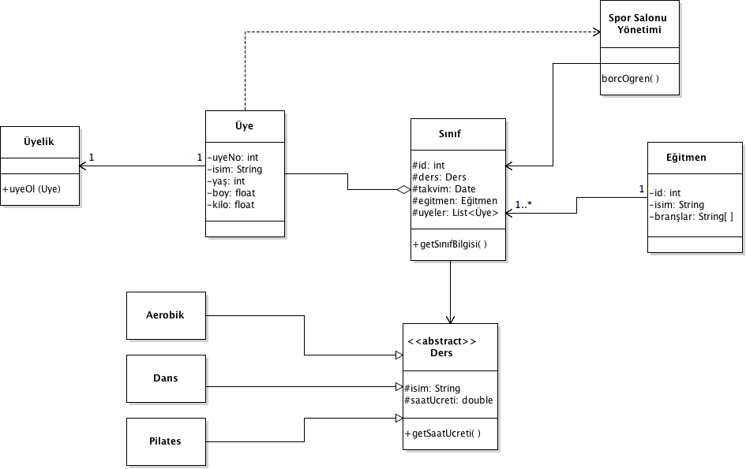
SİSTEM TASARIMI - Sınıf Diyagramı

Slide 39
SİSTEM TASARIMI - Ardışıl Diyagram
Ardışıl diyagram (Sequence diagram) nesnelerin birbirleriyle etkileşimini ve etkileşimin sırasını gösteren bir UML diyagramıdır.
Ardışıl diyagramlar nesneler ( sınıflar/kavramlar) arasındaki mesaj, aksiyon ve olay akışını detaylı olarak kullanıcıya aktarmakta kullanılır.
Nesneler arasındaki etkileşimler ardışıl diyagramda ardışıl zamanlarla gösterilerek ifade edilir. Sınıf diyagramından farklı olarak ardışıl diyagramlar nesneler arasındaki etkileşimi zaman sıralamasına göre kullanıcıya sunar.

Slide 40
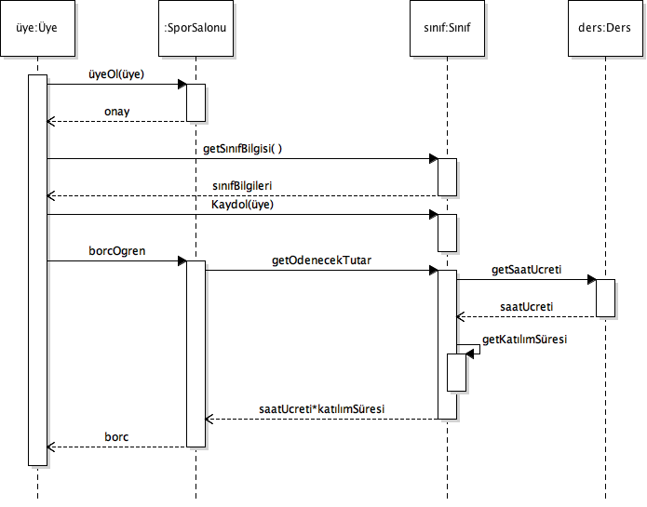
SİSTEM TASARIMI - Ardışıl Diyagram
Sistemdeki bir üyenin, üye olma, sınıfa kaydolma ve ücret görüntüleme işlemlerinde hangi metot çağrılarının ne şekilde gerçekleştirildiğine dair bir ardışıl diyagram örneği şu şekilde olmaktadır.

Slide 41
Değerlendirme
Kapalı spor solonu projesi gerçekleştirilirken gerçekleştirilen adımlar, bu projedeki önemine göre puanlandırılmıştır.
Bu puanlamalar projenin hedefine, büyüklüğüne, hitap ettiği kitleye göre değişmektedir.
Fizibilite Çalışması | Teknik Fizibilite | 8
 | Ekonomik Fizibilite | 7
 | Zaman Fizibilitesi | 7
 | Sosyal Fizibilite | 2
 | Yönetim Fizibilitesi | 3
 | Yasal Fizibilite | 3
Gereksinim Analizi | 40
Sistem Tasarımı | 30
Not : Puanlandırma 100 üzerinden yapılmıştır.

Slide 42
Özet
Teknik İhtiyaçlar : Server, router, masaüstü bilgisayar
Kullanılan yazılım : Java, JavaScript
Yazılım geliştirme modeli : Waterfall (Şelale Modeli)
Sistem Tasarımı : Use-case diyagram, veri akış diyagramı, sınıf diyagramı, yapı diyagramı, ardışıl diyagram, E-R diyagramı
Spor salonu sistemi için gereksinimlerin belirlenmesi adına fizibilite çalışması yapılmış ve sistemin gerçekleştirilmesi için gerekli kaynaklar belirlenmiştir. Bu doğrultuda sistem modellemeleri gerçekleştirilmiştir.

Slide 43
Kaynaklar
Use case, class diagram vb. çizimi için uygulama: VioletUML
indirmek için: https://sourceforge.net/projects/violet/
ER çizimi için site: https://erdplus.com/standalone
DFD, Use Case çizimi için site: https://online.visual-paradigm.com/drive/#diagramlist:proj=0&new

